Slide 1


NAJLEPSZY UNIWERSYTET MEDYCZNY
W POLSCE
Ponad 650 lat doświadczenia
w działalności dydaktycznej i naukowej

Slide 2
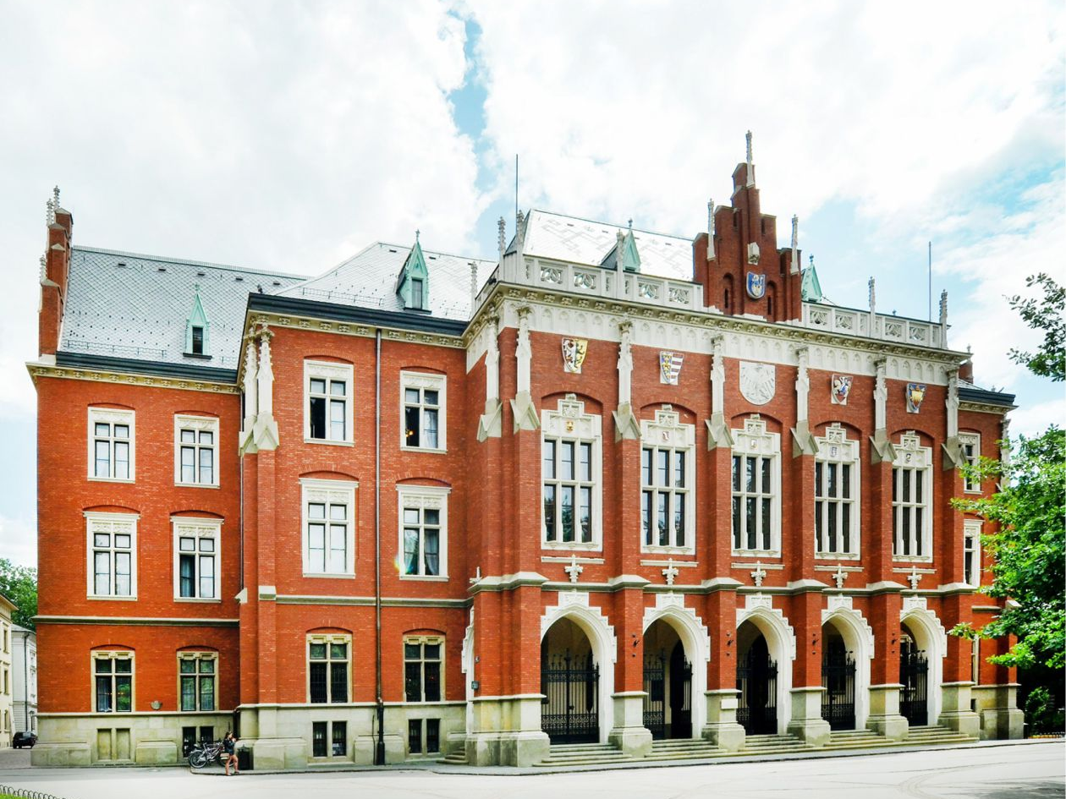
Uniwersytet Jagielloński

Slide 3







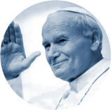
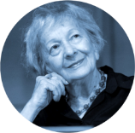
Uniwersytet Jagielloński
2023
16 wydziałów
177 specjalności
94 kierunki studiów
4000 pracowników dydaktycznych i naukowych
40 000 studentów, doktorantów i słuchaczy
studiów podyplomowych
nowoczesne centra badawcze
współpraca z prestiżowymi uczelniami zagranicznymi
wiodące centrum
nauczania
jeden z najstarszych
uniwersytetów w Europie
wybitni absolwenci:
Mikołaj
Kopernik
Papież
Jan Paweł II
Wisława
Szymborska

Slide 4
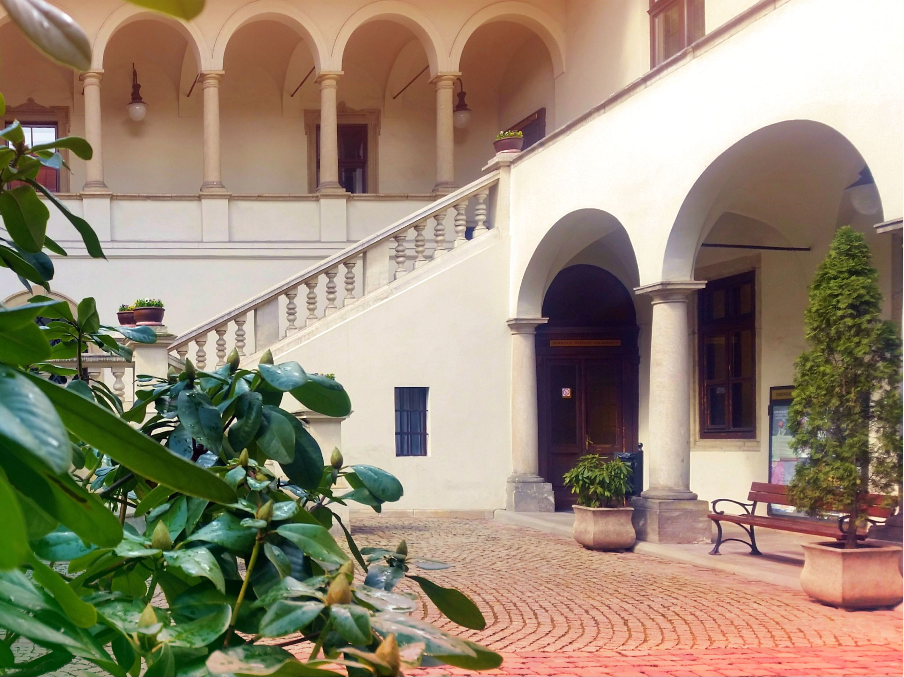
Uniwersytet Jagielloński – Collegium Medicum

Slide 5

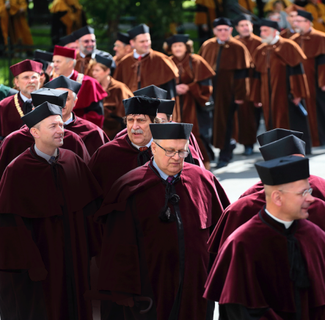




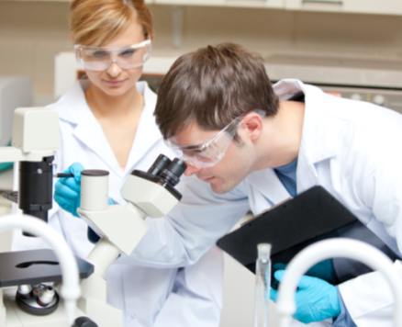

Uniwersytet Jagielloński – Collegium Medicum
3 WYDZIAŁY
PONAD 5500 STUDENTÓW
FARMACEUTYCZNY
LEKARSKI
NAUK
O ZDROWIU
BLISKO 1600 PRACOWNIKÓW NAUKOWYCH I DYDAKTYCZNYCH,
W TYM 173 PROFESORÓW
SZKOŁA MEDYCZNA
DLA OBCOKRAJOWCÓW
SZKOŁA DOKTORSKA NAUK MEDYCZNYCH I NAUK O ZDROWIU
LIDER RANKINGU FUNDACJI EDUKACYJNEJ „PERSPEKTYWY”
W KATEGORII KIERUNKÓW MEDYCZNYCH
MEDYCZNE CENTRUM
KSZTAŁCENIA PODYPLOMOWEGO

Slide 6

Internacjonalizacja i współpraca międzynarodowa

Slide 7
Internacjonalizacja i współpraca międzynarodowa
Studies in English:
kierunek lekarski
kierunek lekarsko-dentystyczny
Drug Discovery and Development (studia magisterskie II stopnia)
Szkoła Doktorska Nauk Medycznych i Nauk o Zdrowiu
Sieci międzynarodowe
AUCSO
Baltic University Programme
COIMBRA Group
European University Association
EUNIS
EUROPAEUM
SAR
The Guild
Una Europa
Unitown
UTRECHT Network
Współpraca instytucjonalna:
NBME National Board
of Medical Examiners
AAMC Association
of American Medical Colleges (USA)
CARMS Canadian Resident Matching Service (Kanada)
Współpraca projektowa
bilateral exchange agreements
with universities around the world
agreements Erasmus+
projects on cooperation for innovation and exchange of good practices
programme Europubhealth +

Slide 8

UJ CM – nauka i badania

Slide 9
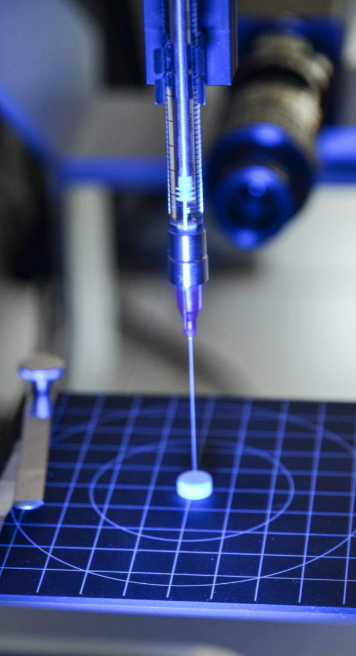
UJ CM – nauka i badania
centra badawcze na światowym poziomie
najwyższej jakości aparatura
międzynarodowe zespoły naukowe
kilkaset projektów realizowanych co roku
prestiżowe granty badawcze
UJ CM realizuje program Inicjatywa Doskonałości – Uczelnia Badawcza. W ramach Priorytetowego Obszaru Badawczego „Jakość badań dla jakości życia” qLife naukowcy UJ CM prowadzą projekty badawcze z zakresu:
chorób społecznych i cywilizacyjnych,
zdrowia reprodukcyjnego,
medycyny regeneracyjnej.

Slide 10
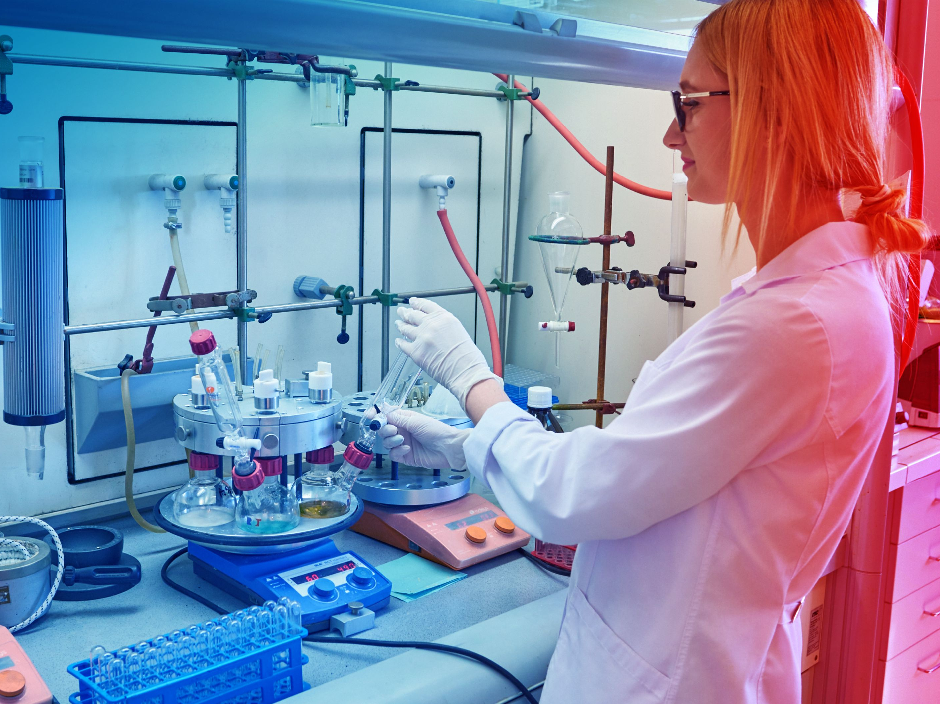
UJ CM w rankingach

Slide 11




UJ CM w rankingach
Clinical Medicine – 201-300
Public Health – 101-150
Dentistry&Oral Sciences – 201-300
Medical Technology – 201-300
Pharmacy&Pharmaceutical Sciences – 201-300
Cardiac and Cardiovascular Systems – 190
Clinical Medicine – 170
Endocrinology and metabolism – 208
Neuroscience and behavior – 290
Pharmacology and toxicology – 193
Public, environmental and occupational health – 120
Medicine – 251-300
Pharmacy & Pharmacology – 201-250
Spośród 12 rankingowanych kierunków medycznych i nauk o zdrowiu, aż 8 kierunków prowadzonych w UJ CM uznano za najlepsze w Polsce:
• analityka medyczna
• farmacja
• lekarski
• lekarsko-dentystyczny
• pielęgniarstwo
• położnictwo
• ratownictwo medyczne
• zdrowie publiczne

Slide 12
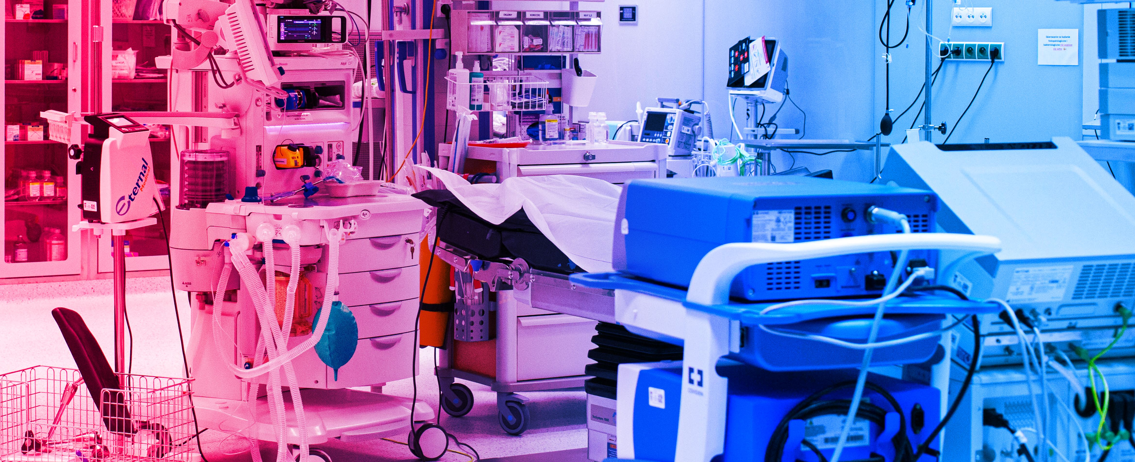
Szpitale uniwersyteckie

Slide 13




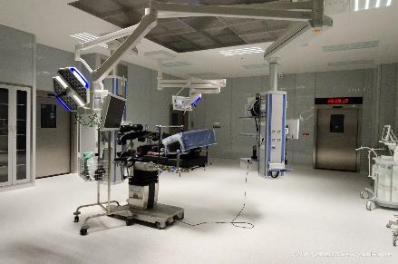
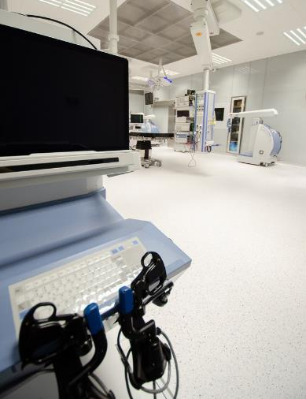
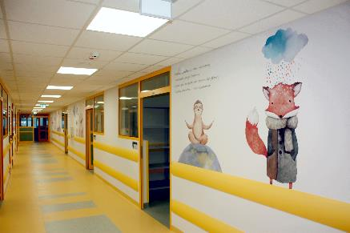
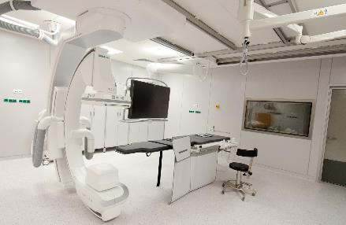
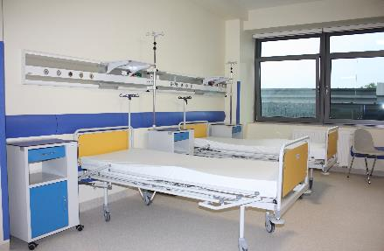
Szpitale uniwersyteckie
Szpital Uniwersytecki
Uniwersytecki
Szpital Dziecięcy
Uniwersytecka
Klinika Stomatologiczna
Uniwersytecki Szpital
Ortopedyczno-Rehabilitacyjne

Slide 14
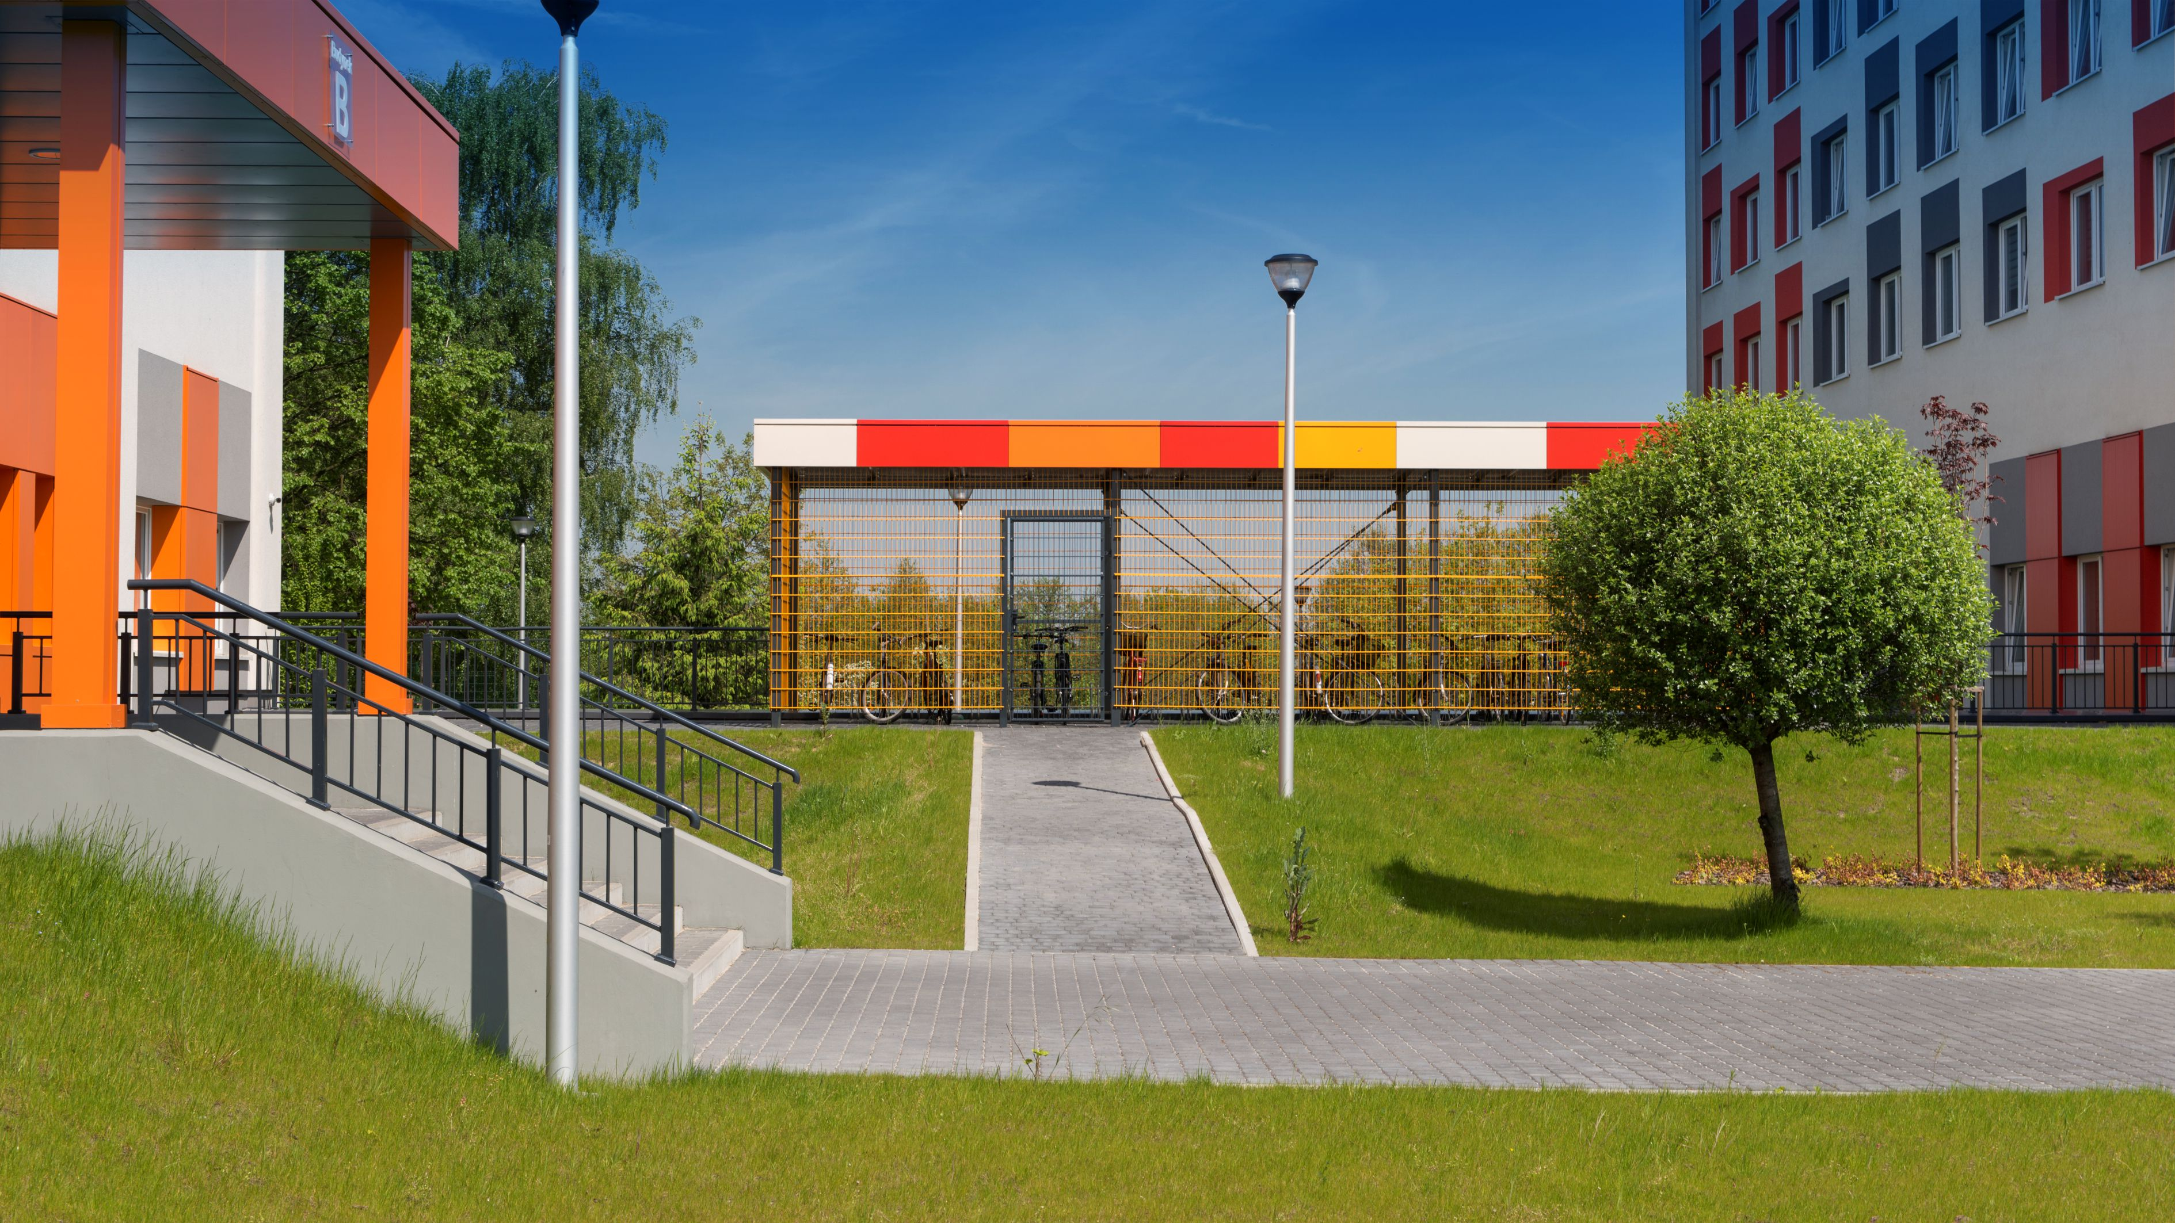
Kampus medyczny

Slide 15
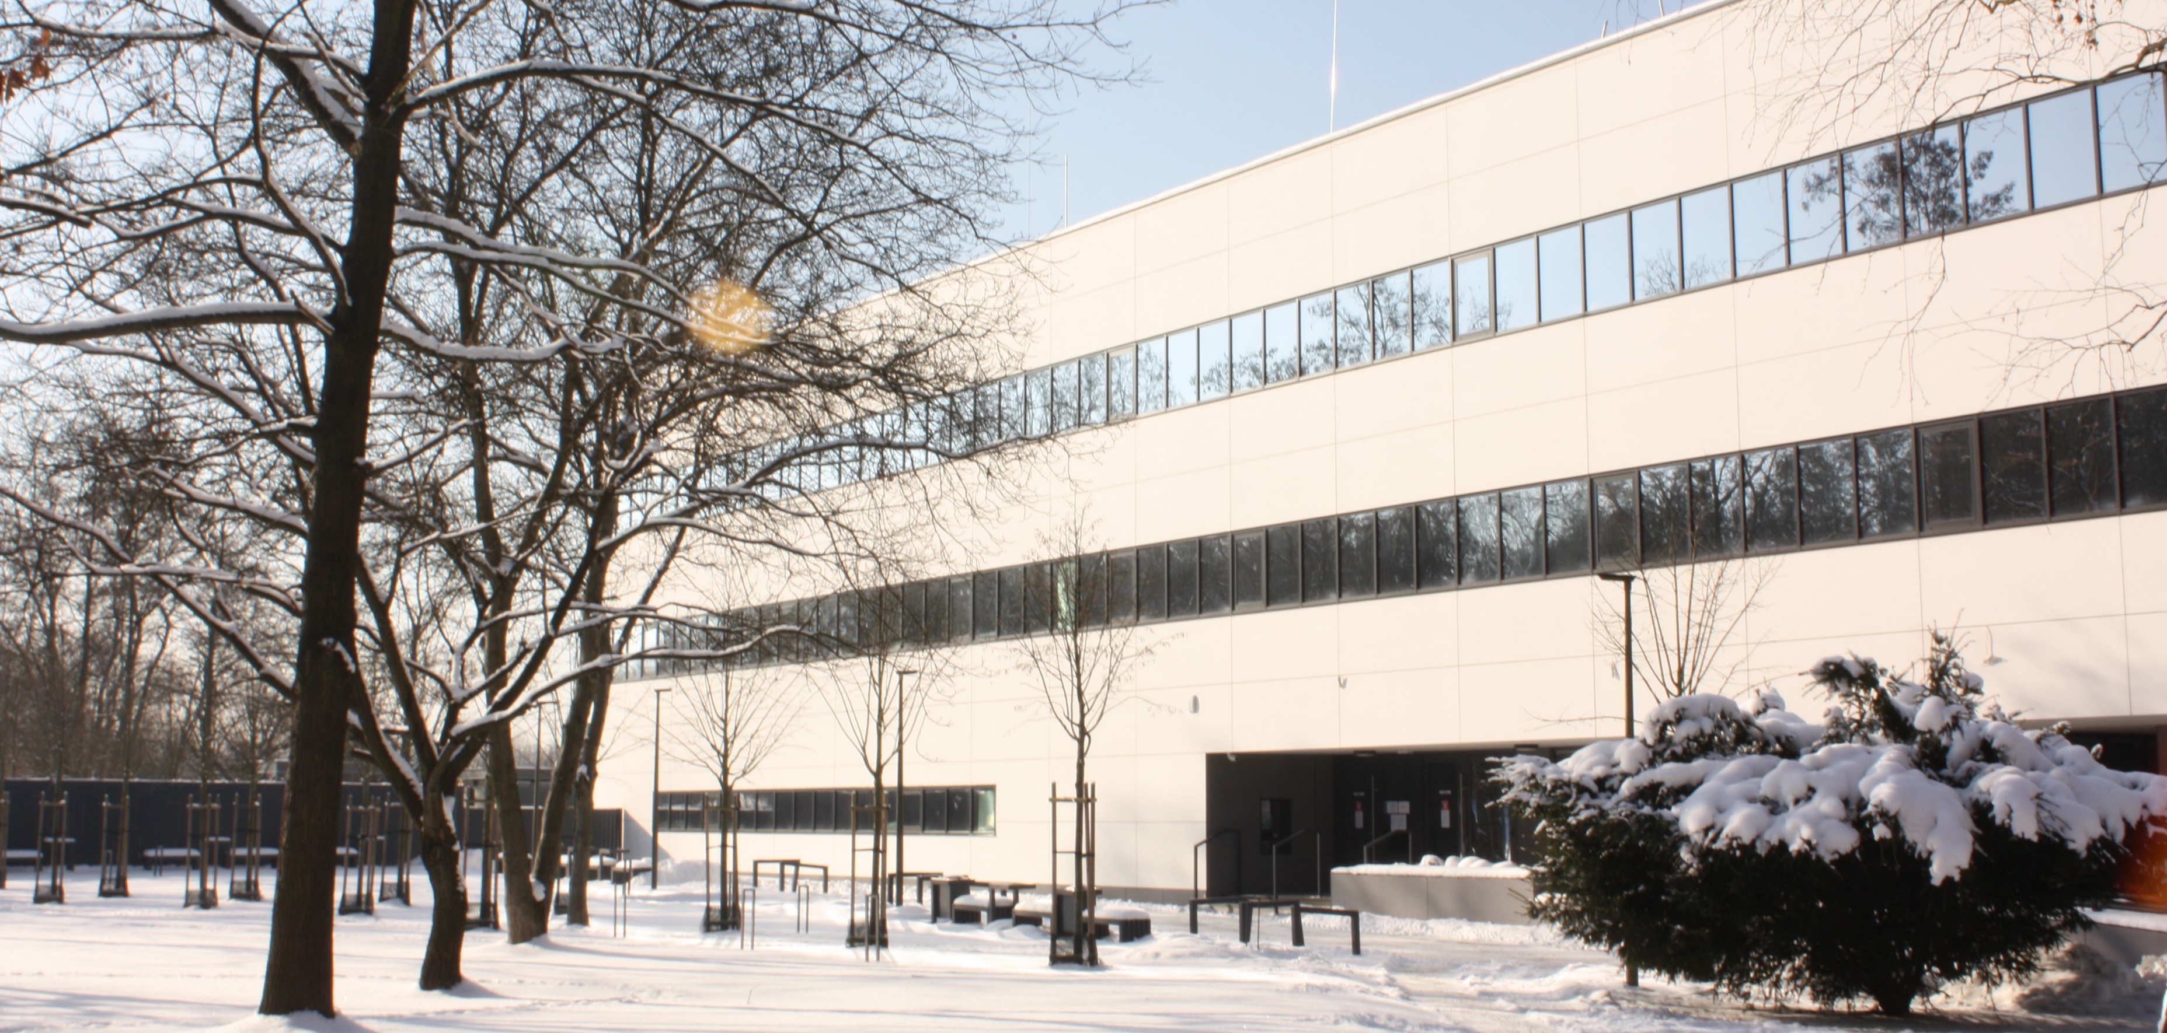
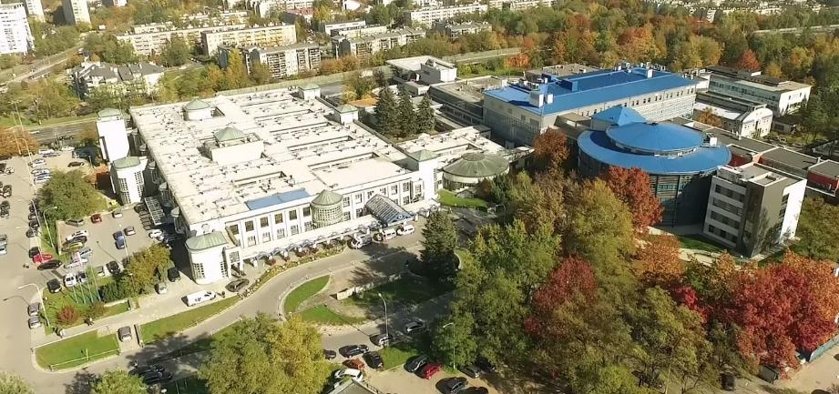
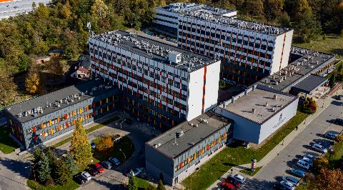
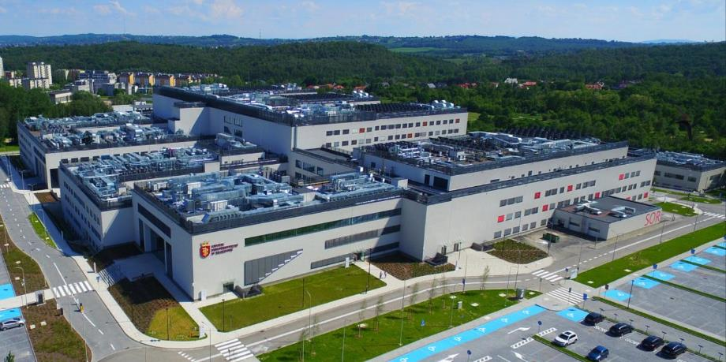
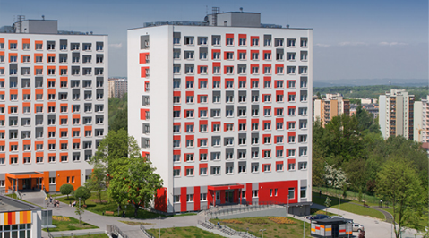
Kampus medyczny
Centrum Innowacyjnej Edukacji Medycznej – baza dydaktyczna dla studentów medycyny, stomatologii, pielęgniarstwa i położnictwa
Uniwersytecki Szpital Dziecięcy – największy szpital pediatryczny w Małopolsce
Szpital Uniwersytecki – najnowocześniejszy szpital w Polsce, wiodący ośrodek, który łączy doświadczenie i tradycję z najnowszymi trendami w medycynie
Wydział Farmaceutyczny
Domy studenckie z kompleksem sportowym

Slide 16


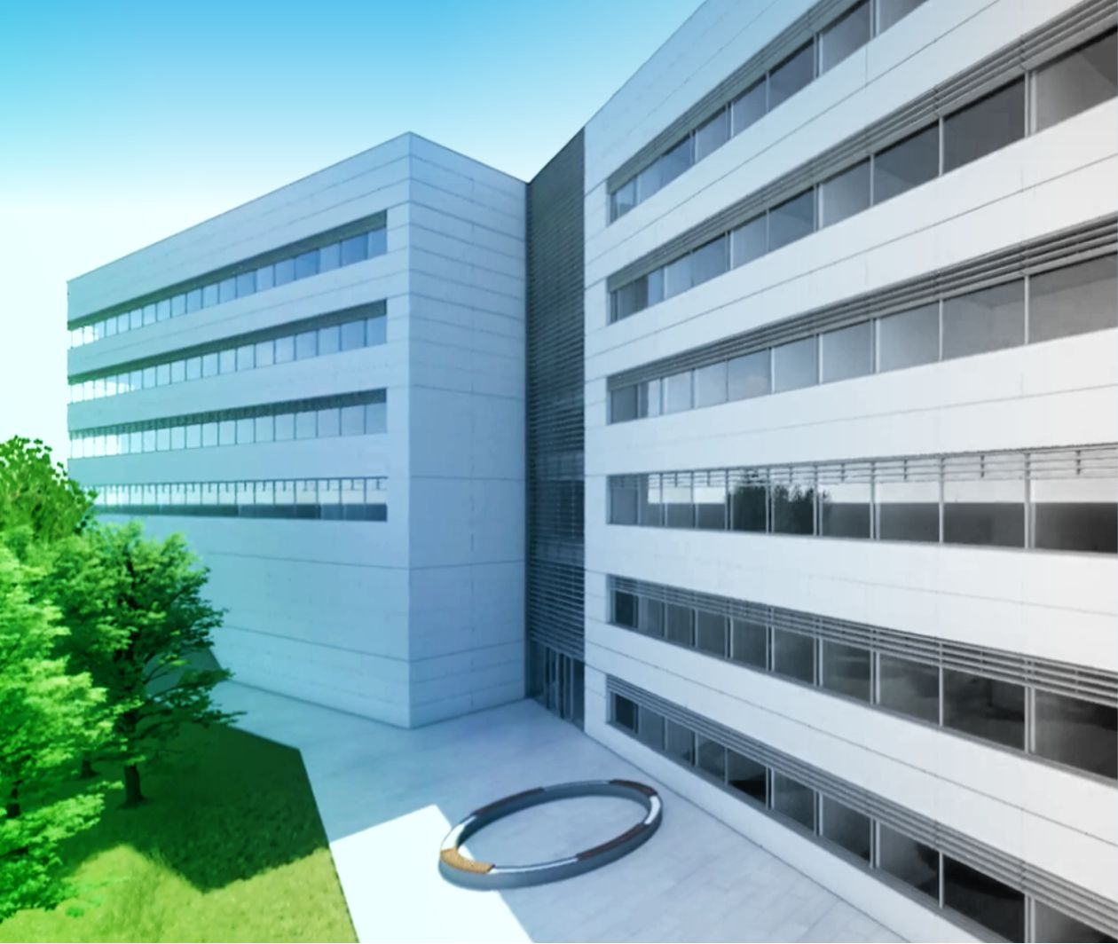


Przyszłość – centrum dydaktyczno-badawcze
Laboratoria, moduły badawcze, sale dydaktyczne, zwierzętarnia - kolejnym etapem rozbudowy Kampusu Medycznego Uniwersytetu Jagiellońskiego – Collegium Medicum będzie nowoczesne centrum dydaktyczno-badawcze.
Takie zaplecze pozwoli na kompleksowe wykorzystanie potencjału naukowego trzech wydziałów UJ CM. Realizowane tu będą badania medyczne w różnych obszarach: od badań podstawowych przez optymalizację leczenia do rozwiązywania problemów z zakresu zdrowia publicznego.

Slide 17

Collegium Nowodworskiego

